Slide 1
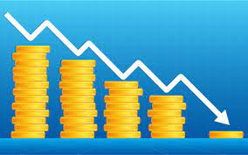

תחזית ריבית בעזרת בינה מלאכותית -
בחירת פיצ'רים
אסף זקס
עומר נגר
שחר מרץ
פלג ביטון
דניאל גורסיה

Slide 2
תוכן עניינים
מבוא - חיזוי ריבית?
אודות הנתונים
Preprocessing
מימוש מודל לבחירת פיצ'רים (Feature Selection)
תוצאות
סיכום

Slide 3
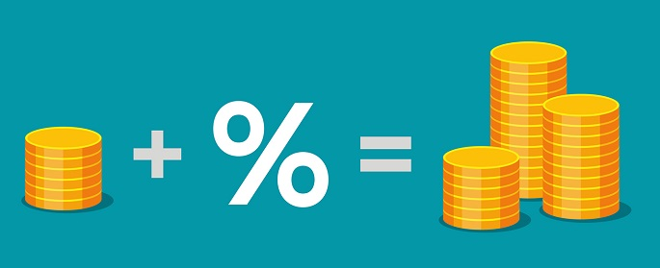


מבוא
מה זה ריבית?
שווי הכסף
הגדלת/ הקטנת ריבית
VS
Notes:
מה זה ריבית? ריבית היא מונח בכלכלה שפירושו סכום הכסף הנוסף המשולם על ידי לווה למלווה תמורת הזכות שנותן המלווה ללווה להשתמש בסכום כסף מסוים למשך תקופה מסוימת . מחיר הכסף
בעזרת הגדלה או הקטנה של הריבית ניתן לשלות בכמות הכסף שתהיה בשוק – למשל כאשר הריבית גבוהה מגבילים את כמות הכסף
ניתן לבצע חיזוי ריבית בעזרת מודל בינה מלאכותית -
חיזוי מתוך דאטה היסטורי על מנת לחזות מה סביר שיקרה על סמך זיהוי תבניות בנתוני העבר הקיימים.
הרעיון הוא לעשות שימוש בכלים סטטיסטיים ובלמידת מכונה (machine learning) כדי לבנות מודלים הסתברותיים לחיזוי.
בפרויקט שלנו מימשנו שלוש שיטות לבחירת הפיצ'רים המשמעותיים ביותר במודל והשוואנו ביניהם.
והגענו לדיוק משמעותי על קבוצת הטסט בחיזוי הריבית.

Slide 4
מבוא
חיזוי ריבית?
ביצוע חיזוי ריבית בעזרת AI:
חיזוי מתוך דאטה היסטורי
שימוש בכלים סטטיסטיים ובלמידת מכונה (Machine Learning) כדי לבנות מודלים הסתברותיים לחיזוי.
בפרויקט שלנו מימשנו שלוש שיטות לבחירת הפיצ'רים המשמעותיים ביותר במודל והשוואנו ביניהם.
הגענו לדיוק משמעותי על קבוצת הטסט בחיזוי הריבית.

Slide 5

אודות הנתונים
נתונים משנת ינואר 2008 עד דצמבר 2020
נאספו בארה"ב
36 פיצ'רים – מאפיינים שעל פיהם נחפש, לדוגמה:
כמות העובדים במשק
צריכה לנפש
הוצאות ממשלה
...
Notes:
אוקי אז בואו נדבר על הנתונים, נאספו בארה"ב מורכבים מסקרים ומדידות מהשנים 2008 עד 2020 שכל רשומה מייצגת חודש
לכל רשומה יש 36 פיצ'רים – מאפיינים ועוד ערך שיהיה המטרה שלנו – הריבית
שדות למשל

Slide 6

PreProcessing
טעינת דאטה
ניקוי עמודות ריקות מנתונים
ביצוע אינטרפולציה להשלמת נתונים חסרים
נרמול הנתונים
Notes:
על המידע שאספנו נבצע תהליך של preprocessing שכולל ניקוי עמודות ריקות
אינטרפולציה להשלמת ערכים חסרים
ונרמול

Slide 7
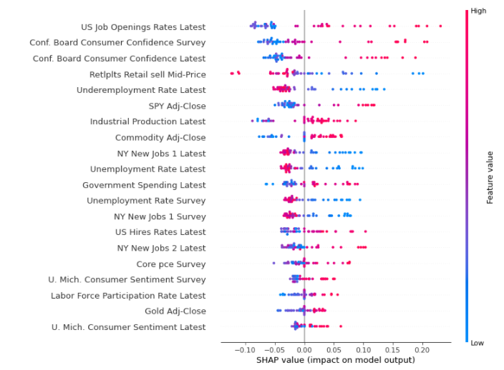
Feature Importance
Notes:
לכל פיצ'ר יש תרומה משלו לאיכות החיזוי
הגרף הבא נקרא גרף שאפ
בחלקו השמאלי תוכלו לראות את כל הפיצ'רים ממויינים לפי רמת ההשפעה שלהם על החיזוי
הצבעים בעצם מסבירים איזה ערכים של הפיצ'ר הם משפיעים יותר, האם הערכים הגבוהים של הפיצ'ר משפיעים באדום, או בעצם הערכים הנמוכים בכחול
עכשיו תסתכלו על הקו המרכזי, הערכים משמאל הם אלו שפוגעים בערך החיזוי
והערכים מימין הם אלו התורמים לערך החיזוי
למשל ניתן להסיק מהגרף שהערכים הגבוהים של us job opening הראשון
והערכים הנמוכים של underemployment rate הערך החמישי
תורמים לאיכות החיזוי

Slide 8

Feature Selection
Overfitting, פחות Data
מימוש שלושה מודלים שונים – Filter, Wrapping, Embedded
השוואה בין שלושת המודלים
בחירת התוצאות מהמודל הטוב ביותר
Notes:
במקרים כאלה שיש הרבה פיצ'רים נרצה להשתמש בפיצ'ר סלקשן
שיטה שמתמקדם בצמצום כמות הפיצרים ומציאת אלה שיש להם הכי הרבה משמעות על החיזוי
שני היתרונות המשמעותיים של השיטה הזאת הם מניעת אובר פיטטינג – התאמת יתר של הנתונים לחיזוי, מצב מסוכן בלמידת מכונה מכיוון שהוא יראה לנו דיוק גבוה, אך בפועל יכולות החיזוי שלו יהיו חלשות
יתרון השני הוא שנצטרך לשמור וללמוד עם הרבה הרבה פחות מידע 36 לעומת 5
אנחנו משתמשים ב3 מודלים מוכרים לביצוע פיצר סלקשן – פילטר וראפינג ואמבדד, לא נתעמק באיך הם עובדים בשלב זה.
נשווה בין התוצאות של שלושתם ונבחר במודל הטוב ביותר
שלושה פיצ׳ר סלקשיין -
1. filter method - שימוש בקורלציית פירסון- שלושת הפיצ׳רים הטובים ביותר שיצאו במודל זה הם:SPY Adj-Close , Conf. Board Consumer Confidence Survey, Underemployment Rate Latest.
2. RFE (Recursive Feature Elimination) - שלושת הפיצ׳רים הטובים ביותר שיצאו במודל זה הם: US Job Openings Rates Latest , Conf. Board Consumer Confidence Survey, Labor Force Participation Rate Latest
3. embedded method - שימוש בלסקוב - - שני הפיצ׳רים הטובים ביותר שיצאו במודל זה הם: Core pce Survey, SPY Adj-Close.
המודל הטוב ביותר היה ____

Slide 9

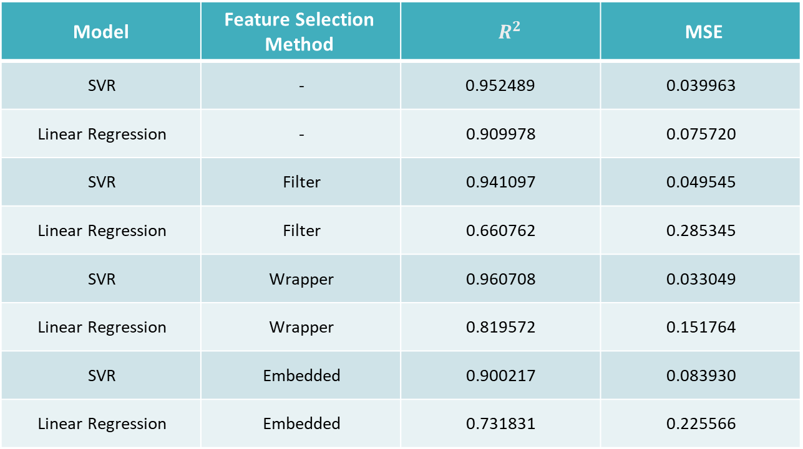
תוצאות
נשתמש במדדים מוכרים לבדיקת טיב המודלMSE ו$R^{2}$
MSE | $$R^{2}$$ | Feature Selection Method | Model
0.039963 | 0.952489 | - | SVR
0.075720 | 0.909978 | - | Linear Regression
0.049545 | 0.941097 | Filter | SVR
0.285345 | 0.660762 | Filter | Linear Regression
0.033049 | 0.960708 | Wrapper | SVR
0.151764 | 0.819572 | Wrapper | Linear Regression
0.083930 | 0.900217 | Embedded | SVR
0.225566 | 0.731831 | Embedded | Linear Regression
Notes:
נבחן את תוצאות המודלים של הML, בעזרת 2 מדדים
MSE - סוכם את כמות השגיאות – מרחק בין התוצאה האמיתית לחיזוי – 0 זה אופטימלי
R בריבוע מחשב את המרחקים של הנקודות מקו הרגרסיה – 1 זה אופטימלי
השתמשנו ב2 מודלי למידה SVR וLinier Regression שלא נפרט גם עליהם יותר בשלב זה
ובעמודה השניה מצויין באיזה פיצר סלקשין השתמשנו
נשווה בין התוצאות ללא פיצר לעומת המודל הכי טוב שלנו
ניתן לראות שאם נתשמש בפיצר סלקשן הזה נצליח להוריד את כמות הפיצרים מ36 ל3
ונפגע באיכות המודל בפחות מאחוז אחד, מחיר שמאוד שווה לשלם

Slide 10
תוצאות
שהפיצ'רים הכי משמעותיות לחיזוי ריבית:
Conf. Board Consumer Confidence Survey
Labor Force Participation Rate Latest
US Job Openings Rates Latest
סקר מדד הביטחון של הצרכנים בכלכלה
סך העובדים במשק (כולל מחפשי עבודה) חלקי כל מי שבגיל העבודה
אחוז המשרות הפתוחות בארה"ב
Notes:
וכל קיבלנו מהאלגוריתם ששלושת הפיצרים הכי רלוונטים הם סקר מדד, סך העובדים, אחוז המשרות
עד כמה הצרכן מאמין ואקטיבי בפעולות שלו בכלכלה, חסכון, צריכה

Slide 11

סיכום
יכולת חיזוי הריבית היא מכפיל כוח
ניתן לבצע חיזוי מדויק יותר עם בינה מלאכותית
Feature Selection הינו כלי הכרחי
Notes:
לסיכום
מקווה שהצלחתם לטעום ולהבין את גודל התמורה שאפשר לקבל מחיזוי בעזרת ML,
חיזוי ריבית יכול לעזור אפילו לכל אחד מאיתנו שקצת משקיע, וחיזוי של ריבית הוא רק משהו אחד קטן, ניתן לחזות עוד הרבה מדדים שונים
פיצר סלקשן משפר את איכות התוצאה ומקטין את גודל הדטא שצריך וכלי הכרחי לכל חוקר נתונים

Slide 12
שאלות?
אסף זקס - 302329693
עומר נגר - 307937714
שחר מרץ - 208240275
פלג ביטון - 203842703
דניאל גורסיה - 206091407

